Slide 1
Консультация для родителей «Мнемотехника, как средство развития связной речи детей дошкольного возраста

Slide 2
Если ребенок молчит, покажите ему картинку, и он заговорит. К.Д. Ушинский
Мнемотехника – это система методов и приемов, обеспечивающих успешное освоение детьми знаний об особенностях объектов природы, об окружающем мире, эффективное запоминание структуры рассказа, сохранение и воспроизведение информации, и конечно развитие речи.
Как любая работа, мнемотехника строится от простого к сложному. Необходимо начинать работу с простейших мнемоквадратов, последовательно переходить к мнемодорожкам, и позже - к мнемотаблицам.
Содержание мнемотаблицы - это графическое или частично графическое изображение персонажей сказки, явлений природы, некоторых действий и др. путем выделения главных смысловых звеньев сюжета рассказа. Главное – нужно передать условно-наглядную схему, изобразить так, чтобы нарисованное было понятно детям.

Slide 3
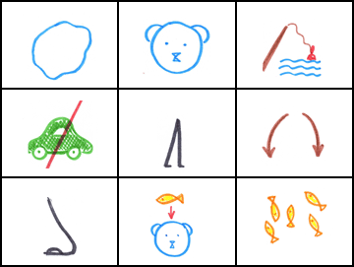
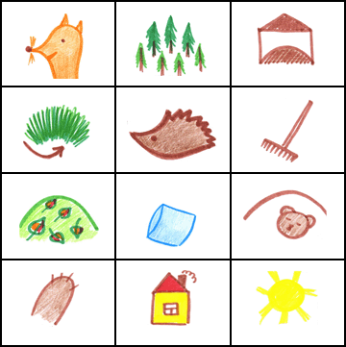
вместе, сообща.
сообща.
Мнемотаблицы-схемы служат дидактическим материалом в моей работе по развитию связной речи детей. Я их использую для:
- обогащения словарного запаса,
- при обучении составлению рассказов,
- при пересказах художественной литературы,
- при отгадывании и загадывании загадок,
- при заучивании стихов.

Slide 4
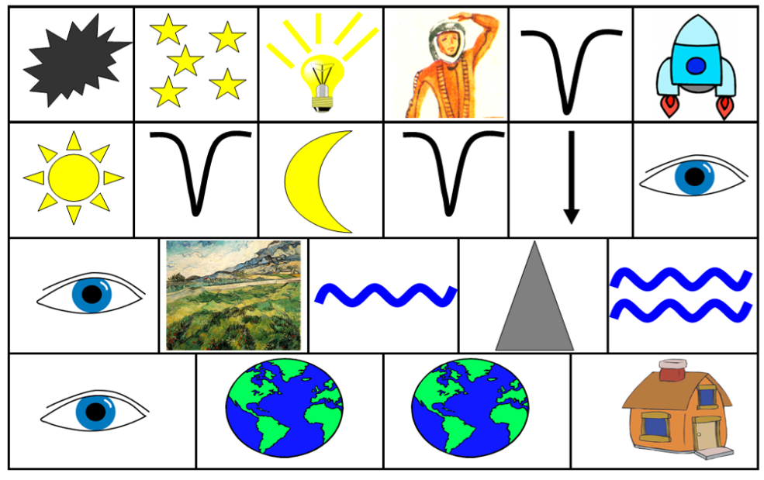
Для детей младшего и среднего дошкольного возраста необходимо давать цветные мнемотаблицы, т. к. у детей остаются в памяти отдельные образы: елочка - зеленая, ягодка – красная. Позже - усложнять или заменять другой заставкой - изобразить персонажа в графическом виде. Например: лиса – состоит из оранжевых геометрических фигур (треугольника и круга), медведь – большой коричневый круг и т. д. Для детей старшего возраста схемы желательно рисовать в одном цвете, чтобы не вовлекать внимание на яркость символических изображений.

Slide 5
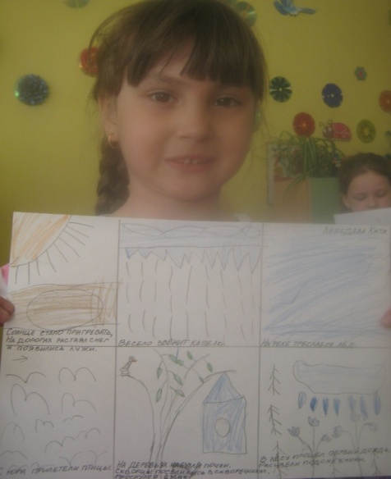
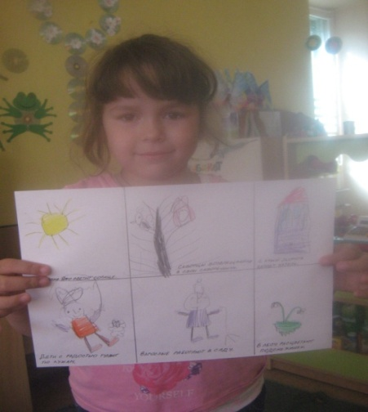
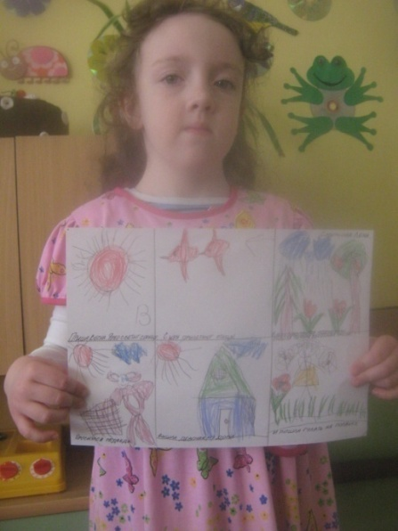
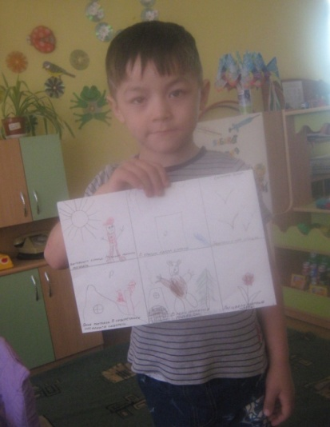
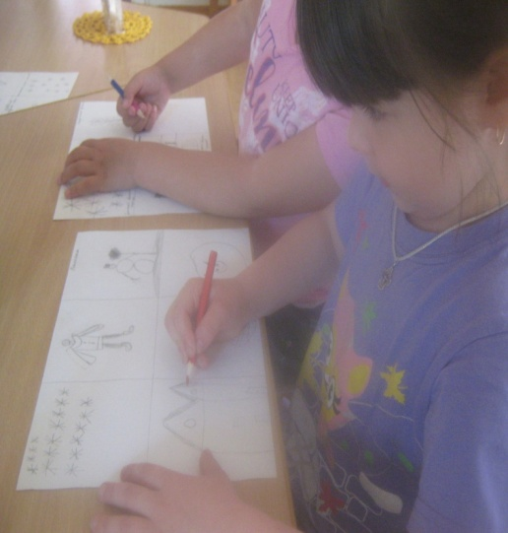
Для систематизирования знаний детей о сезонных изменениях существуют модельные схемы, предложенные Бондаренко Т. М. , Воробьевой В. К. , Ткаченко Т. А. и др. Но не всегда готовые модельные схемы устраивают по содержанию, поэтому мы вместе с детьми дополняем и уточняем схемы. Совместно с детьми составили мнемотаблицы по блокам "Зима", "Весна", "Лето", "Осень".
Данные схемы служат своеобразным зрительным планом для создания монологов, помогают детям выстраивать:
- строение рассказа,
- последовательность рассказа,
- лексико-грамматическую наполняемость рассказа.

Slide 6
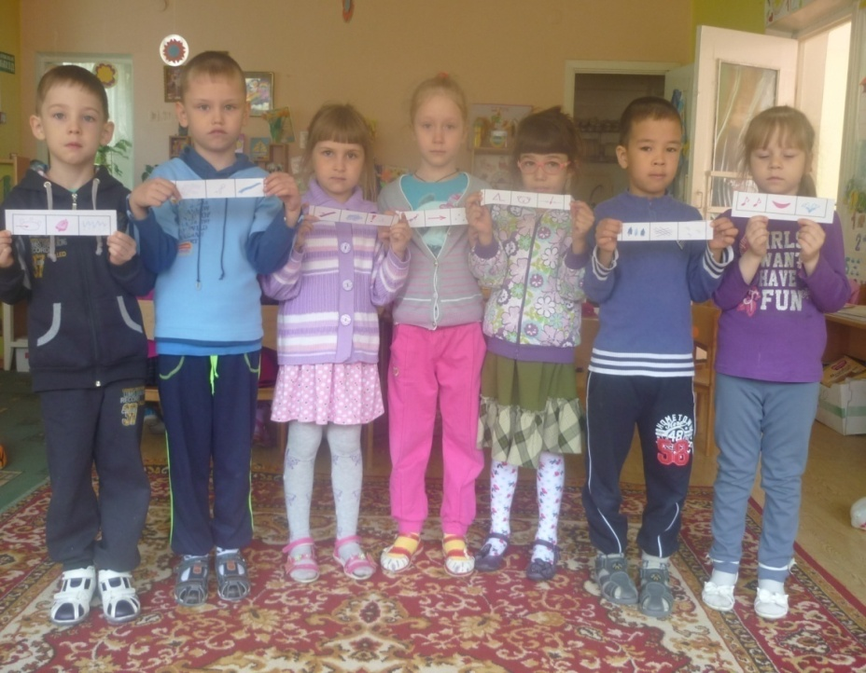
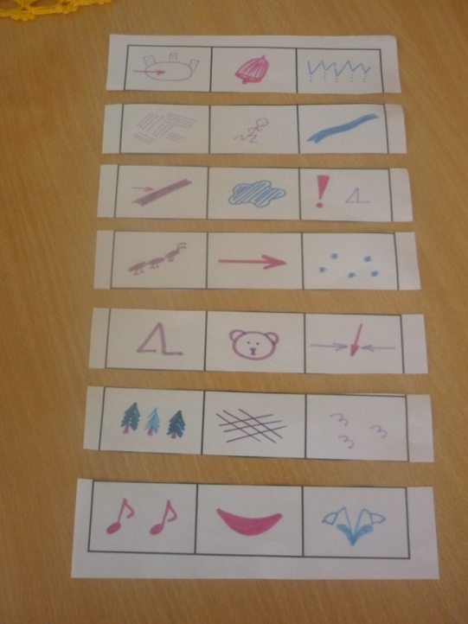
Хотелось бы рассказать ещё о применении модельных схем при заучивании стихотворений. Использование моделирования облегчает и ускоряет процесс запоминания и усвоения текстов, формирует приемы работы с памятью. При этом виде деятельности включаются не только слуховые, но и зрительные анализаторы. Дети легко вспоминают картинку, а потом припоминают слова.
При ознакомлении с художественной литературой и при обучении составлению рассказов я широко использую мнемотехнику. Вместе с детьми беседуем по тексту, рассматриваем иллюстрации и отслеживаем последовательность заранее приготовленной модели к данному произведению.

Slide 7
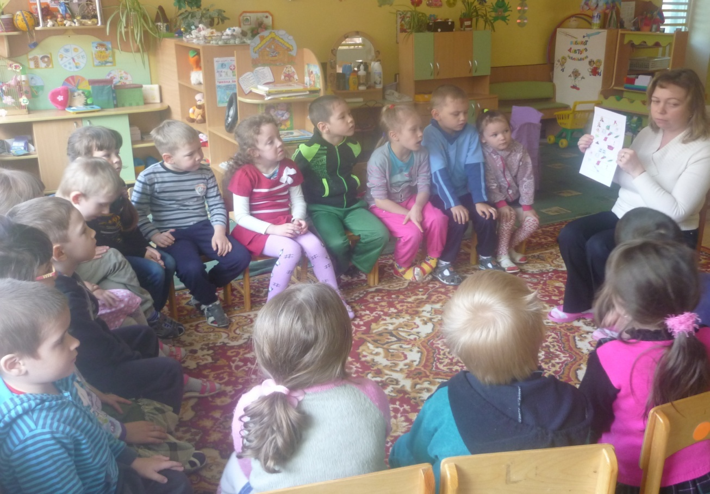
Таким образом, постепенно осуществляется переход от творчества воспитателя к совместному творчеству ребенка со взрослым. Если на начальном этапе работы даю готовые схемы, то на следующем - коллективно выдвигаем и обсуждаем различные версии и отбираем наиболее удачные варианты, т. е. здесь педагог выступает как равноправный партнер, который незаметно помогает ребенку находить и выбирать наиболее удачные решения, оформлять их в целостное произведение. Постепенно ребенок начинает проявлять творческую самостоятельность, т. е. мнемотаблицы создаем, придумываем вместе, сообща.

